Slide 1
数据结构实验

Slide 2
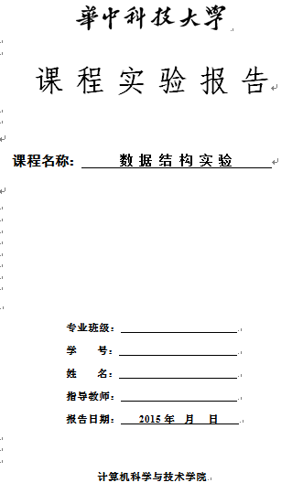
实验报告的封面

Slide 3
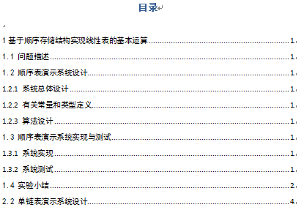
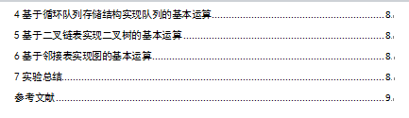
实验报告的内容目录示例
特色、问题、改进

Slide 4
实验报告规范性及注意的问题
存在的主要问题
  不规范
  不完整
  叙述与描述方式不当
问题描述与分析：描述要解决的问题
  要做什么
  实现的目标
  实验的要求
  简要的需求分析

Slide 5
实验报告规范性及注意的问题
总体设计
  设计程序主流程并划分模块
  能给出模块结构图更好
算法设计或描述
  算法名
  算法的输入与输出
  算法思想描述
  算法的处理步骤/伪代码/流程图
  算法的时间与空间复杂度

Slide 6
系统实现
  程序实现的环境
  程序开发工具与开发语言
  代码的组织结构，主要函数/类及其相互关系
  实现中需要描述的其它方面
系统测试：功能测试与性能测试
  测试项：单一功能/性能测试项
  测试用例：正常用例与异常用例
  测试输入
  理论输出
  测试结果：实际输出描述（可以用截图佐证）
  测试结论：对该测试项的测试结论
  测试小结：经多个主要测试项测试完成后，关于程序整体的测试结果与结论

